Slide 1

BAJADA DE LÁMINA
Ley N°21.442
Copropiedad Inmobiliaria
Comités de vivienda
Comuna de Santiago

Slide 2


Origen Ley de Copropiedad Inmobiliaria
Ley N° 6.071 de Venta por piso
Ley N° 19.537 de Copropiedad Inmobiliaria
Ley N° 21.442 Nueva Ley de Copropiedad Inmobiliaria
Año 1937
Año 1997
Año 2022

Slide 3
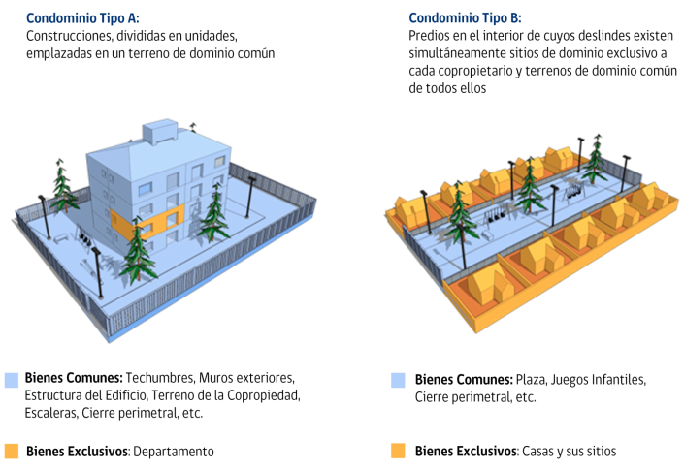
Tipos de Condominios
Condominio Tipo A
Condominio Tipo B

Slide 4
¿Por qué los condominios se deben organizar?
Cuidar la propiedad común, depende de la colaboración de todas y todos.
Asegurar la sostenibilidad del condominio, debe ser compromiso y aporte permanente.
Asumir el compromiso y responsabilidad de mantener en buen barrio.

Slide 5
¿Por qué los condominios se deben organizar?
Para el buen funcionamiento, administración y mantención de bienes comunes
Para tener reglas claras; la buena convivencia es fundamental para las comunidades
Para tener representantes legítimos que puedan actuar a nombre de la comunidad
Para resguardar que todos puedan ejercer sus derechos sin limitar los derechos de los demás residentes
Para definir legítimamente las responsabilidades de sus habitantes
Acceder a beneficios que otorga la Ley de Copropiedad a los CVS
Para el buen vivir en comunidad

Slide 6
Desafíos de la vida en Condominios
Abordar conflictos y considerar expectativas comunes a través de acuerdos legítimos y compromisos efectivos.
Ejercer derechos sobre la propiedad común sin limitar el ejercicio de derechos de los demás.
Asumir la propiedad común como un espacio del cual todas y todos son responsables.

Slide 7
Algunas ideas para el buen vivir de la Comunidad
La colaboración de todas y todos es fundamental, como el respeto y cuidado. Generando espacios de mayor seguridad
La participación de las personas que habitan el condominio es esencial para tomar decisiones, transparentes y democráticas.
Las obligaciones económicas son un deber de todas y todos, así mantenemos el condominio en buen estado, previniendo daños
Conocer las normas de convivencia y funcionamiento, es responsabilidad de todas y todos
¡ASÍ CONSTRUIMOS JUNTAS Y JUNTOS UN MEJOR BARRIO!

Slide 8

LEY N°21.442
Nueva Ley de Copropiedad Inmobiliaria

Slide 9
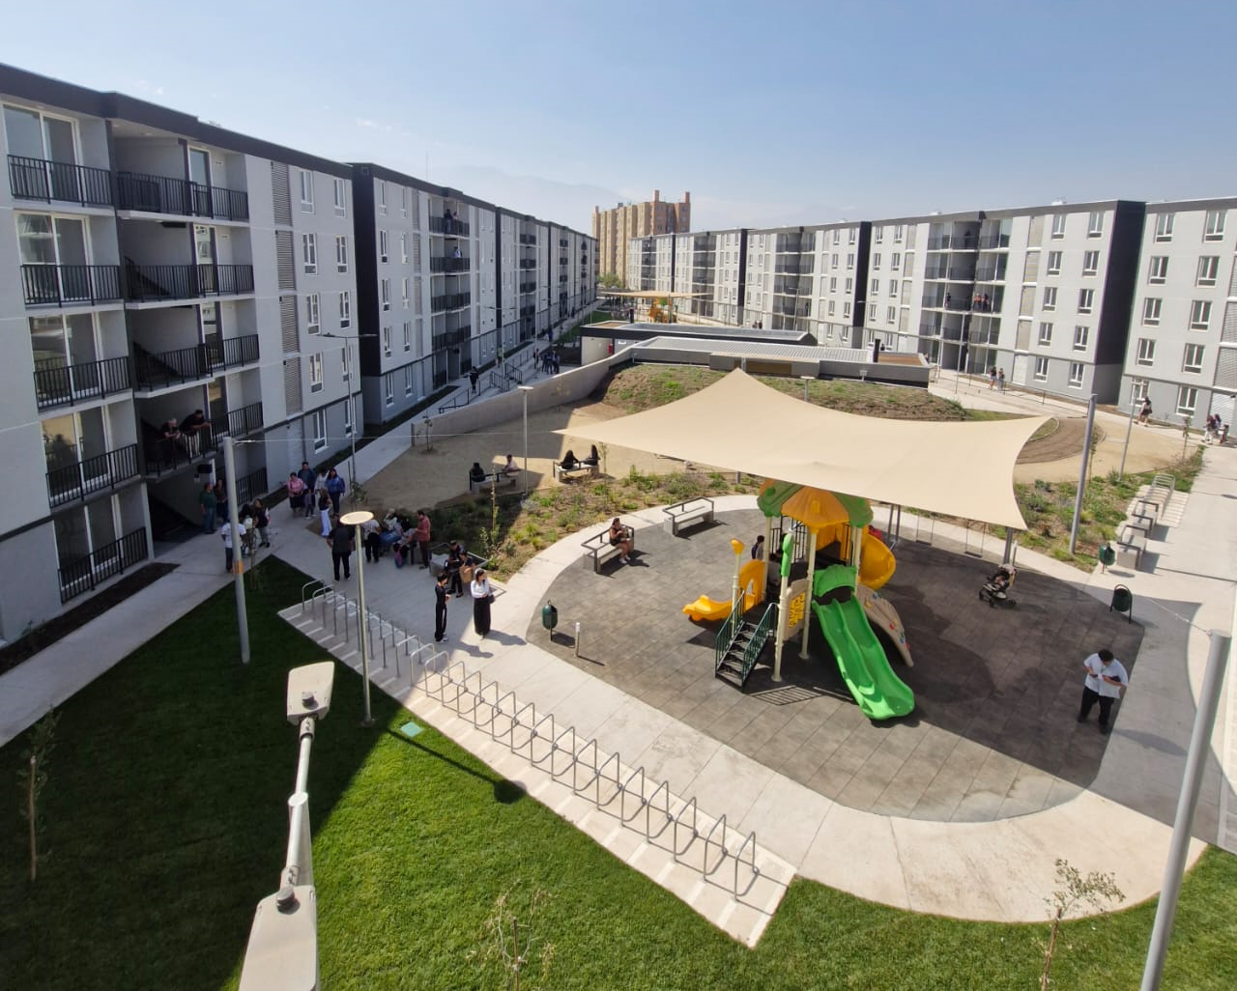
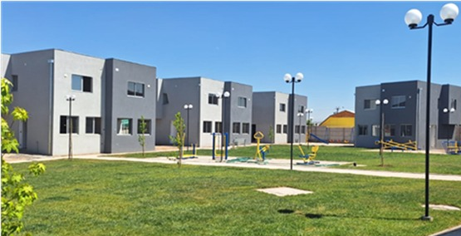
¿Qué es un condominio y qué es el régimen de copropiedad?
Condominios: Son las edificaciones y/o los terrenos acogidos al régimen de copropiedad inmobiliaria (art. 2 N°1).
Régimen de copropiedad: Forma especial de dominio sobre un inmueble, que se caracteriza por la coexistencia de bienes de dominio exclusivo y bienes de dominio común (art. 1).

Slide 10

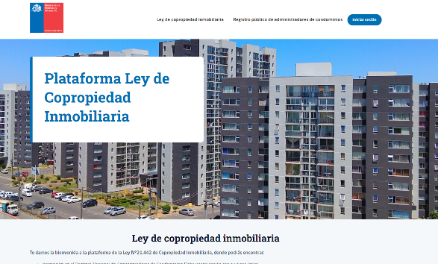

Novedades de la ley N ° 21.442
Crea el Registro Nacional de Administradores de Condominios
Crea un Sistema de Reclamación y Sanción para Administradores
Crea el Registro de Condominios Habitacionales
Fortalece el apoyo público a Condominios de Viviendas Sociales
Facilita quórums y habilita las asambleas y consultas telemáticas
SRS
Nuevas responsabilidades para las instituciones públicas
Crea la Secretaría Ejecutiva de Condominios

Slide 11




Funciones Secretaría Ejecutiva de Condominios
Impartir Instrucciones para la aplicación de La Ley
Coordinación, Asesoría y Supervisión en el MINVU
Política Mantención y Mejoramiento de Condominios de Interés Público
Registro Nacional de Administradores de Condominios
Registro Condominios Habitacionales
Difusión y Capacitación Nueva Ley de Copropiedad
Promover la Participación y Organización de las Comunidades de Condominios
¡Importante!
La SE-Condominios no tiene facultades para la resolución de conflictos

Slide 12
Tipos de Condominios
Condominio Tipo A
Condominio Tipo B

Slide 13
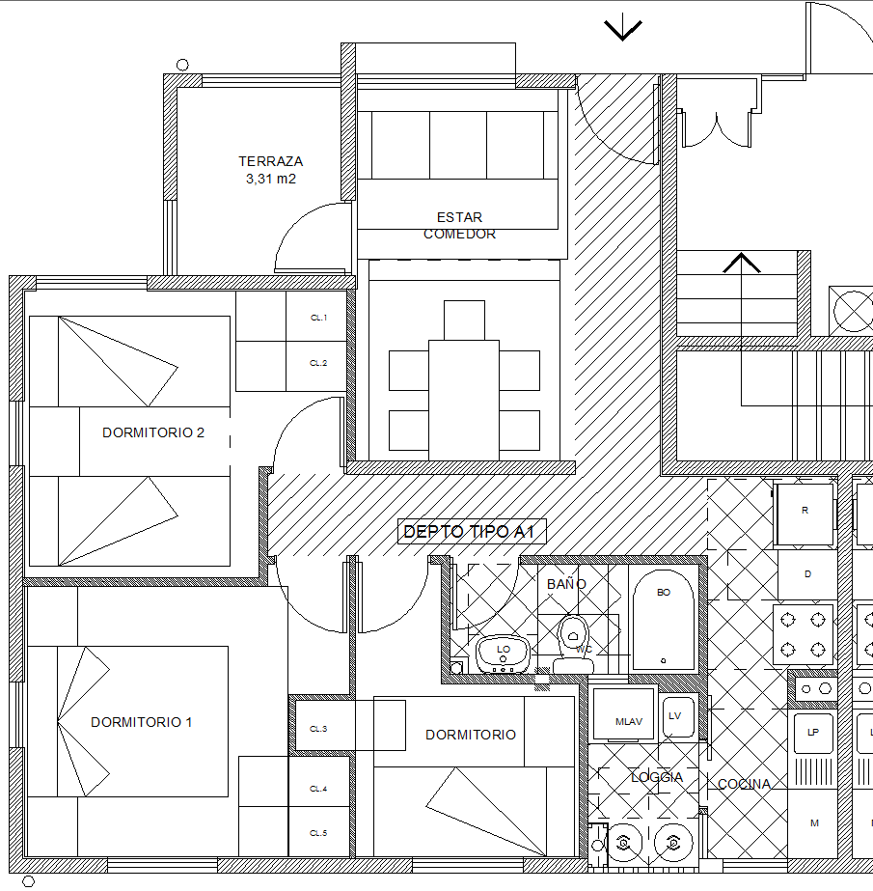
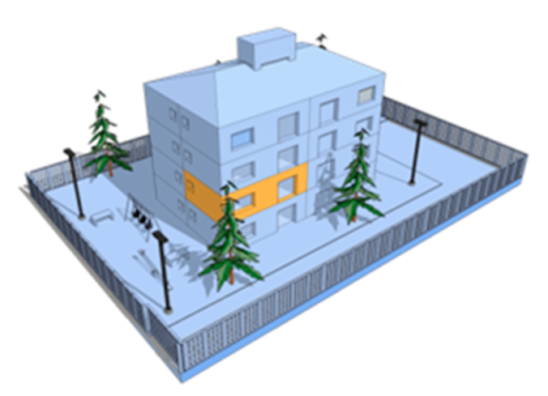
Composición de la Copropiedad
Bienes de Dominio Exclusivo
Unidades que se someten al dominio particular y perpetuo de su dueño.
Ejemplo: un departamento

Slide 14
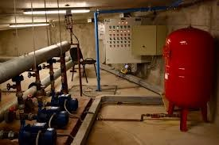
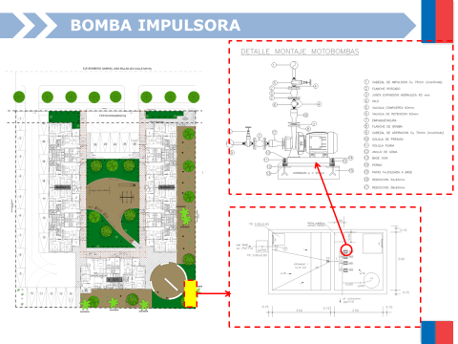
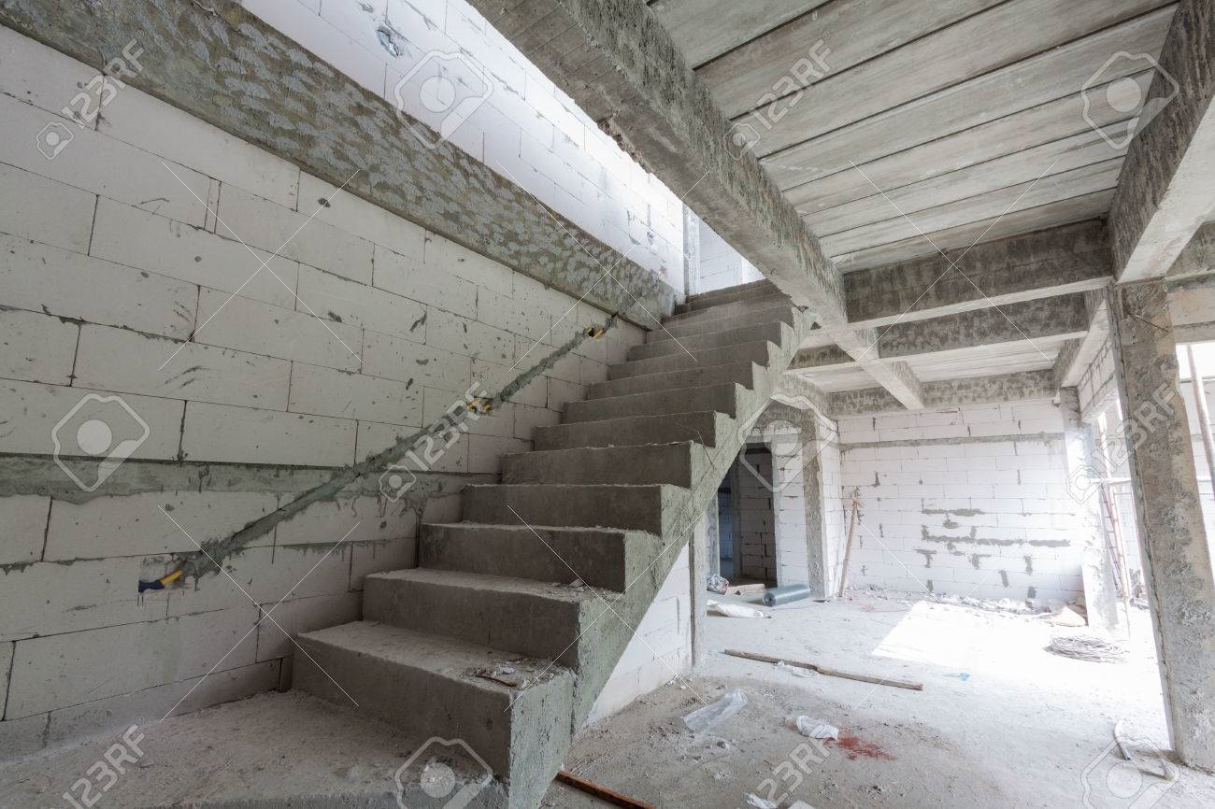
Composición de la Copropiedad
Bienes de Dominio Común
Pertenecen a todos los copropietarios por ser necesarios para la existencia, seguridad y conservación del condominio.
Ejemplo: Equipamiento Comunitario

Slide 15

¿Por qué los condominios deben organizarse de una forma especial?
Para el buen funcionamiento, administración y mantención de bienes comunes
Acceder a los beneficios que otorga la Ley de Copropiedad a los C.V.S.
Para el buen vivir en comunidad
Para tener reglas claras; la buena convivencia es fundamental para las comunidades
Para tener representantes legítimos que puedan actuar a nombre de la comunidad
Para definir legítimamente las responsabilidades de sus habitantes
Para resguardar que todos puedan ejercer sus derechos sin limitar los derechos de los demás residentes

Slide 16
¿Cómo se administra un condominio?
Los condominios se administran a través de 3 órganos…
ASAMBLEA DE COPROPIETARIOS
COMITÉ DE ADMINISTRACIÓN
ADMINISTRADOR/A

Slide 17
¿Cómo se toman decisiones en un condominio?
Existen dos instancias para tomar decisiones respecto al funcionamiento del condominio:
Es el principal órgano de decisión.
Toma decisiones a través de sesiones presenciales, telemáticas, mixtas o consultas por escrito.
Todos los copropietarios están obligados a participar en las sesiones de la asamblea, pero solo los copropietarios hábiles votan para tomar decisiones.
ASAMBLEA DE COPROPIETARIOS
Puede tomar decisiones en todo lo que no sea materia de sesión extraordinaria.
Puede dictar normas de uso y administración.
Sus decisiones se mantienen mientras no sean revertidas por la asamblea de copropietarios.
COMITÉ DE ADMINISTRACIÓN

Slide 18
Sobre el Administrador/a
Debe actuar conforme a las disposiciones de la ley N ° 21.442, de su reglamento, del respectivo reglamento de copropiedad y según las instrucciones que le imparta la asamblea de copropietarios o el comité de administración.
Sus funciones están indicadas en el artículo 20 de la Ley de copropiedad inmobiliaria N ° 21.442.
Debe estar inscrito/a en el Registro Nacional de Administradores para ejercer como tal (plazo septiembre 2025) y puede ser sancionado a través del Sistema de Reclamaciones y Sanciones.
No podrá integrar el comité de administración y se mantendrá en sus funciones mientras cuente con la confianza de la asamblea.
En los casos que el condominio no cuente con un administrador/a, el presidente del comité de administración ejercerá sus funciones.
ADMINISTRADOR/A

Slide 19
¿Comité de administración v/s Comité de vivienda?
DEL CONDOMINIO | JUNTA DE VECINOS Y ORG.FUNCIONALES
Se rige por la Ley 21.442 | Se rige por la Ley 19.418
Su objetivo es resguardar la existencia, funcionamiento y seguridad del conjunto. | Su objetivo es reunir y organizar familias sin vivienda para acceder a la vivienda definitiva.
Se es parte del condominio solo por el hecho de ser copropietario. Cada vivienda representa 1 copropietario. | La inscripción es voluntaria. Las personas que se inscriben pasan a ser socios/as.
Su funcionamiento es rígido: La ley establece quórums para las asambleas, define tipos de asambleas, indica los temas que se tratan en cada tipo de asamblea, hay obligaciones y sanciones asociadas a su incumplimiento, etc. | Su funcionamiento es flexible: La ley tiene normas para las elecciones, el formato de directiva y obligaciones a socios. Sanciones son débiles.

Slide 20
¿Comité de administración v/s Comité de vivienda?
DEL CONDOMINIO | JUNTA DE VECINOS Y ORG.FUNCIONALES
La administración corresponde al Comité de Administración. La Ley sólo distingue el cargo de Presidente. | La conducción de la organización corresponde a una directiva. La Ley distingue claramente los roles de presidente, secretario, tesorero y directores.
No deja de existir mientras existan bienes individuales y bienes comunes. | Se extingue cuando cumple su objetivo.
Cuando existe un proyecto habitacional colectivo la comunidad que lo integra debe prepararse para transitar desde un comité de vivienda (o símil), a la conformación de los órganos de la administración del condominio, es decir, elegir un comité de administración y funcionar como asamblea de copropietarios.

Slide 21
¿Cuáles son los Quórums para tomar acuerdos legítimos en condominios?
Las sesiones presenciales, virtuales o mixtas y las consultas escritas deben cumplir los quórums establecidos por la Ley:
TIPO DE SESIÓN | QUÓRUM MÍNIMO PARA SESIONAR | QUÓRUM PARA TOMAR ACUERDOS
ORDINARIA | 33% DE LOS DERECHOS | MAYORÍA ABSOLUTA (50% + 1) DE LOS QUE ASISTEN
EXTRAORDINARIA DE MAYORÍA ABSOLUTA | MAYORÍA ABSOLUTA (50% + 1) DE LOS DERECHOS | MAYORÍA ABSOLUTA (50% + 1) DE LOS DERECHOS
EXTRAORDINARIA DE MAYORÍA REFORZADA | 66% DE LOS DERECHOS | 66% DE LOS DERECHOS

Slide 22


Instrumentos de administración
Son documentos en que constan actuaciones o decisiones de los órganos de la administración relacionados con normativas, adopción de acuerdos, constancias, gestiones y otras situaciones relevantes del condominio.
Reglamento de copropiedad
Normas de uso y administración
Libro de Actas
Libro de Novedades
Registro de Copropietarios, Arrendatarios y demás
Ocupantes, y otros.

Slide 23
Derechos de las y los copropietarios
Hacer uso de sus bienes exclusivos (vivienda) sin ser perturbado o puesto en peligro su seguridad.
Ser elegido miembro del comité de administración, si se encuentra al día con sus obligaciones económicas.
Hacer uso de los bienes comunes en la forma que establezca el reglamento de copropiedad y las normas de administración del condominio.
Vivir en su vivienda de forma tranquila y segura.
Votar en las decisiones de la asamblea si se encuentra al día con sus obligaciones económicas.

Slide 24
Deberes de las y los copropietarios
No poner en riesgo el funcionamiento, la tranquilidad y la seguridad del condominio.
Participar en las sesiones o consultas de la asamblea de copropietarios.
Pagar las obligaciones económicas en la fecha acordada.

Slide 25



Obligaciones Económicas
Gastos comunes para el buen funcionamiento y mantención del condominio.
Fondo común de reserva y fondo operacional inicial.
Multas aplicadas por infracción al Reglamento de Copropiedad.
El no pago de 3 o más cuotas de gastos comunes podrá sancionarse con el corte de suministro de luz o servicio de telecomunicaciones, el que deberá realizarse conforme al procedimiento establecido en el reglamento de la Ley

Slide 26
Gastos Comunes
Ordinarios
  De administración: tales como los de reproducción de documentos y despacho, honorarios y remuneraciones de trabajadores, incluidas las cotizaciones previsionales.
  De mantención: tales como mantención y certificación de ascensores, sistema de impulsión de agua, revisiones y certificaciones periódicas de orden técnico, adquisición y reposición de luminarias, mantención y aseo del condominio; mantención o reposición de equipos y elementos de emergencia y seguridad; primas de seguros, y otros análogos.
  De reparación: los que demande el arreglo de desperfectos o deterioros de los bienes de dominio común o el reemplazo de artefactos, piezas o partes de éstos.

Slide 27
Gastos Comunes
Ordinarios
  De uso o consumo: los correspondientes a los servicios colectivos de calefacción, agua potable, gas, energía eléctrica, teléfonos, telecomunicaciones u otros de similar naturaleza.
Extraordinarios
  Todo otro gasto adicional y distinto a los gastos comunes ordinarios y las sumas destinadas a nuevas obras comunes.

Slide 28
¿Cómo se resuelven los conflictos en un condominio?
Asamblea de copropietarios
Tomar decisiones mayoritarias
Mediación Extrajudicial Municipalidades
En el caso de los Condominios Sociales es obligatorio
Juzgado de Policía Local
Resuelve judicialmente
Comité de Administración
Aplicar sanciones o establecer normas de adm. y convivencia
¡Importante!
La SE-Condominios no tiene facultades para la resolución de conflictos

Slide 29

¡GRACIAS!
Abril 2025

